Slide 1
A팀 3주차 5장, 6장 PPT
김경수, 김도현, 김선진, 이다빈, 조민경

Slide 2

5.1 합성곱 신경망 소개 -합성곱 연산 -최대풀링 연산 5.2 소규모 데이터셋에서 밑바닥부터 컨브넷 훈련하기 -데이터 내려받기 -네트워크 구성하기 -데이터 전처리 -데이터 증식 사용하기

Slide 3
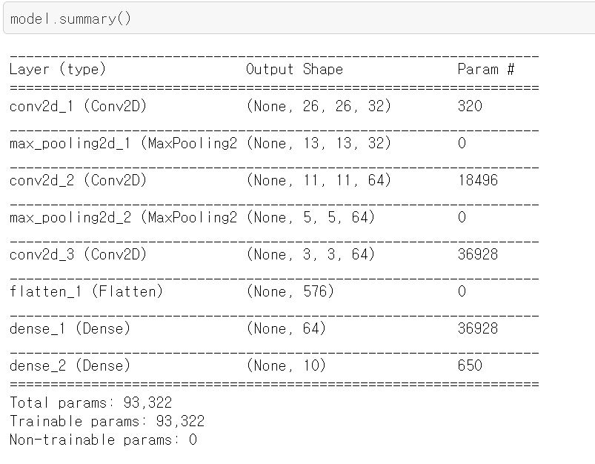
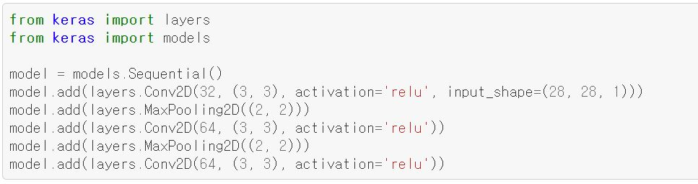
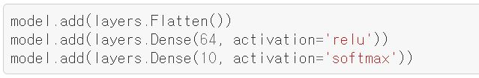
합성곱 신경망 소개

Slide 4
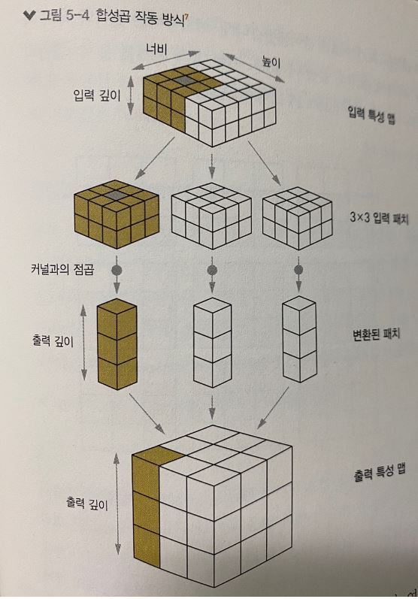
합성곱 연산 - 학습된 패턴은 평행 이동 불변성을 가집니다. - 패턴의 공간적 계층 구조를 확인할 수 있습니다. 핵심적인 두개의 파라미터 - 입력으로부터 뽑아낼 패치의 크기 - 특성 맵의 출력 크기

Slide 5
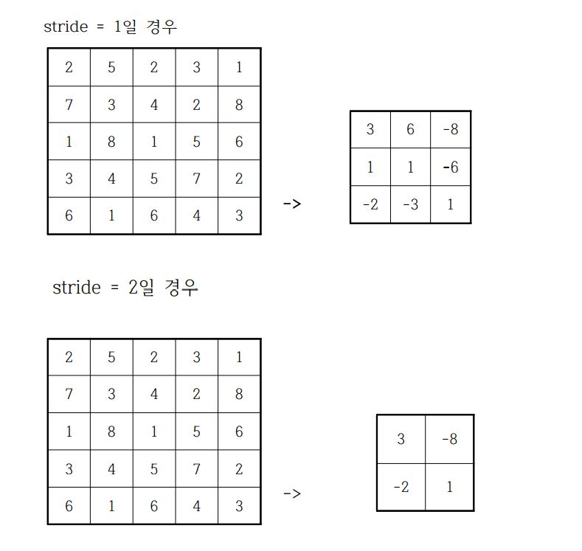
합성곱 스트라이드 이해하기 스트라이드는 필터가 계산 과정에서 한 스텝마다 이동하는 크기. 스트라이드가 달라지면 결과 이미지의 크기에 영향을 미친다.

Slide 6
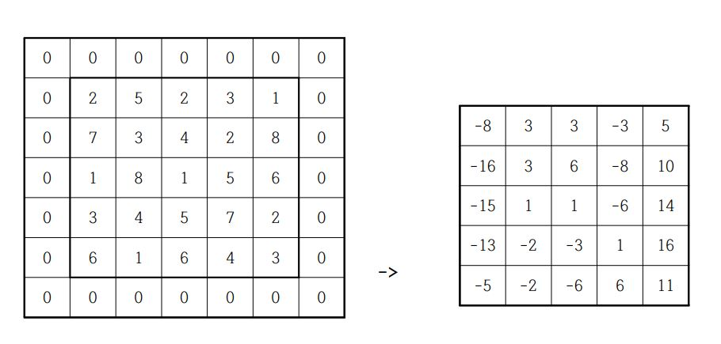
입력과 동일한 출력을 얻고 싶다면 패딩 valid : 패딩을 사용하지 않는다. Same : 패딩을 사용한다. Padding 매개변수의 기본값은 valid.

Slide 7
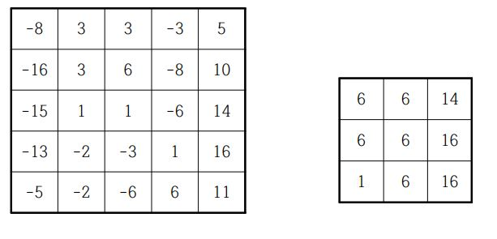
최대 풀링 연산 풀링의 역할 : 특성 맵을 다운샘플링하는 것 그로 인해 가중치의 개수를 줄이고, 필터의 공간적인 계층 구조 구성 풀링을 사용하지 않고 합성곱만 사용한다면: 특성의 공간적 계층 구조 학습의 도움 X 너무 많은 가중치로 인해 과적합 발생할 것

Slide 8
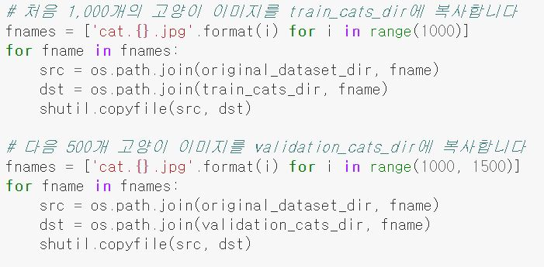
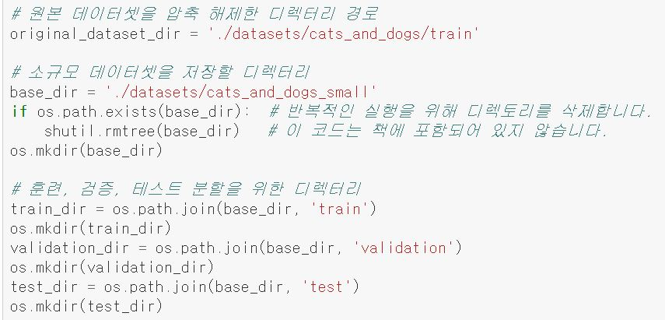
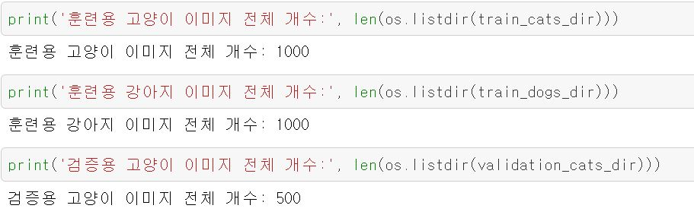
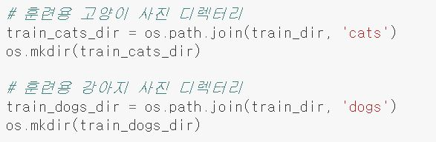
소규모 데이터셋에서 컨브넷 훈련 1. 데이터 내려받기

Slide 9
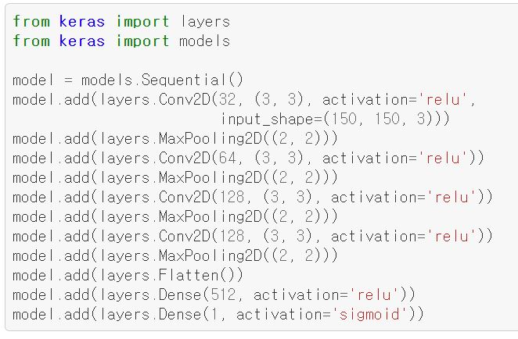
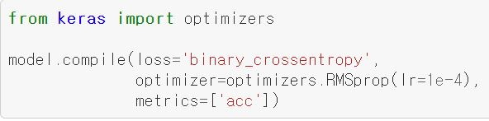
2. 네트워크 구성하기

Slide 10
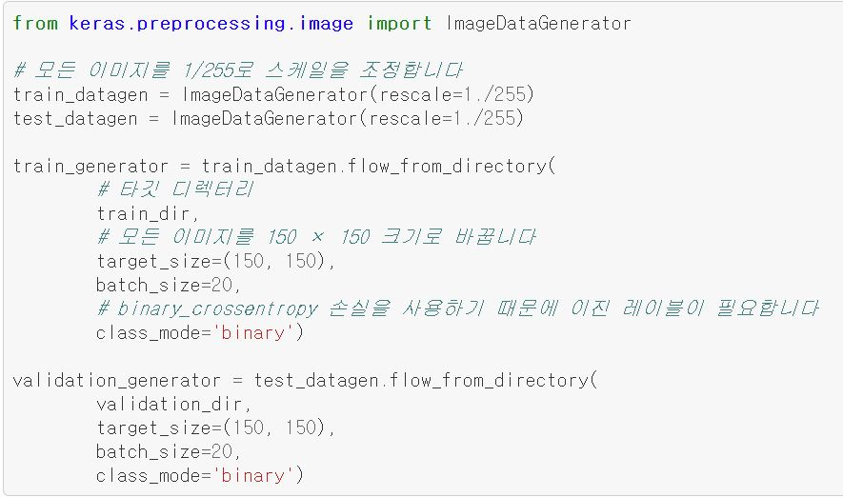
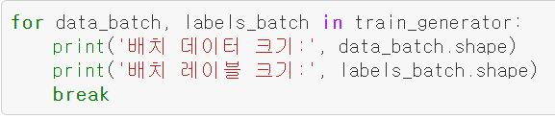
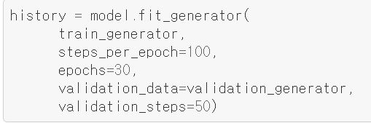
3.데이터 전처리

Slide 11
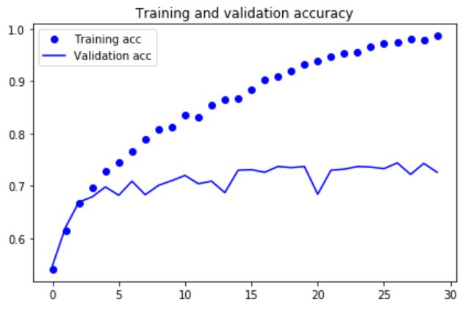
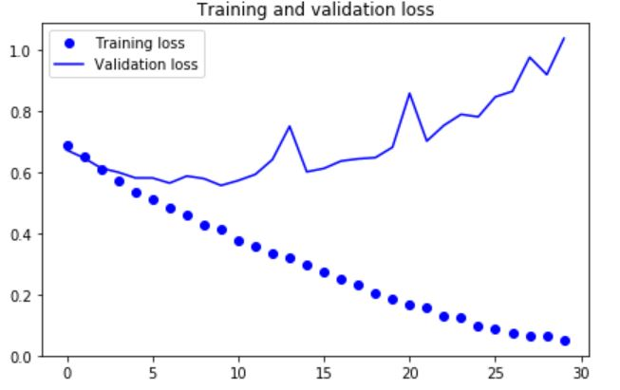
훈련의 정확도와 손실 그래프 과대적합의 특성이 드러난다.

Slide 12
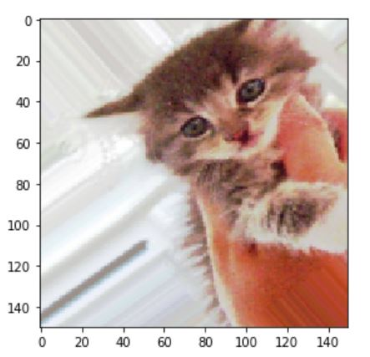
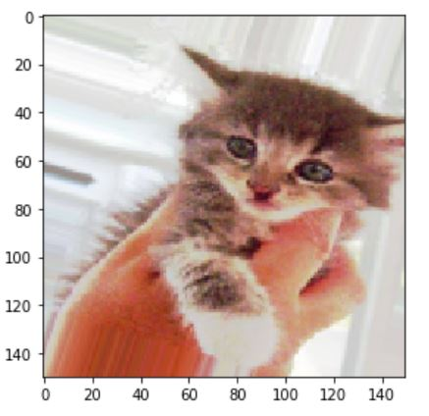
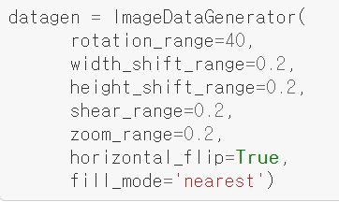
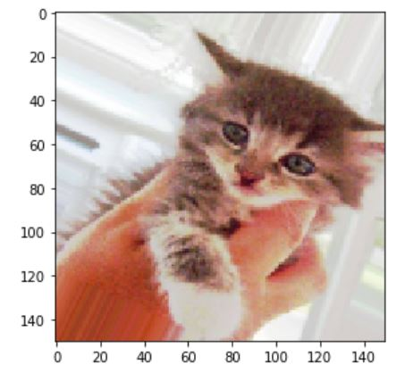
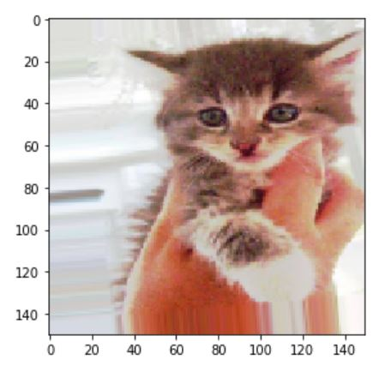
4. 데이터 증식 사용하기

Slide 13
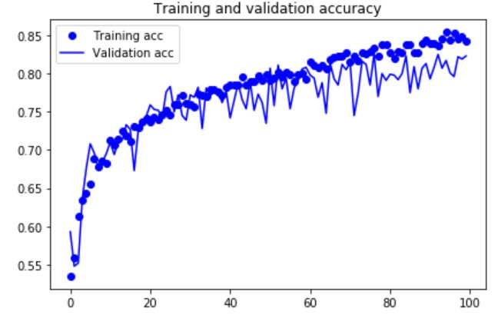
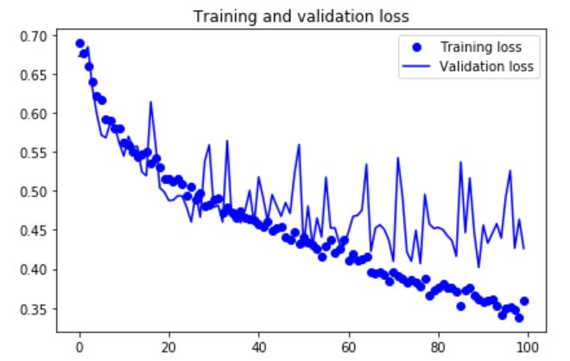
이미지 증식 이후의 정확도와 손실 그래프

Slide 14
사전 훈련된 네트워크
작은 이미지 데이터 셋에서 딥러닝을 적용하는 일반적이고 매우 효과적인 방법
일반적으로 대규모 이미지 분류 문제를 위해 대량의 데이터 셋에서 미리 훈련되어 저장된 네트워크

Slide 15

VGG 16 모델
캐런 시몬연(Karen Simonyan0과 앤드류 지서먼(Andrew Zisserman)이 2014년에 개발
간단하며 ImageNet 데이터 셋에 널리 사용되는 컨브넷 구조
조금 오래되었으며 최고 수준의 성능에는 못 미치며 최근의 다른 모델보다는 조금 무거움

Slide 16
특성 추출
사전에 학습된 네트워크의 표현을 사용하여 새로운 샘플에서 흥미로운 특성을 뽑아내는 것
컨브넷은 이미지 분류를 위해 합성곱 기반 층과 완전 연결 분류기 두 부분으로 구성됨
컨브넷의 경우 특성 추출은 사전에 훈련된 네트워크의 합성곱 기반 층을 선택하여 새로운 데이터를 통과시키고 그 출력으로 새로운 분류기를 훈련함
완전 연결 분류기 재사용은 권장 x
합성곱 층에 학습된 표현이 더 일반적이어서 재사용이 가능
컨브넷의 특성 맵은 사진에 대한 일반적인 콘셉트의 존지 여부를 기록한 맵임
분류기는 전체 사진에 어떤 클래스가 존재할 확률 정보를 담고있으므로 훈련된 클래스 집합에 특화되어 있음
완전 연결 층에서 찾은 표현은 더 이상 입력 이미지에 있는 위치 정보를 갖고있지 않음. 완전 연결 층들은 공간 개념을 제거하지만 합성곱의 특성 맵은 객체 위치를 고려함. 객체 위치가 중요한 문제라면 크게 쓸모가 없음.

Slide 17
특정 합성곱 층에서 추출한 표현의 일반성 및 재사용 수준은 모델에 있는 층의 깊이에 따라
달려있음
하위 층 : 에지, 색깔, 질감 등 지역적이고 매우 일반적인 특성 맵
상위 층 : 강아지 눈, 고양이 귀와 같은 좀 더 추상적인 개념
새로운 데이터 셋과 훈련된 데이터 셋이 많이 다르면 전체 합성곱 기반 층이 아닌 모델의 하위 층 몇 개만 특성 추출에 사용하는 것이 좋음
Keras.applications 모듈에서 import 할 수 있는 이미지 분류 모델
Xception
Inception V3
ResNet50
VGG16
VGG19
MobileNet

Slide 18
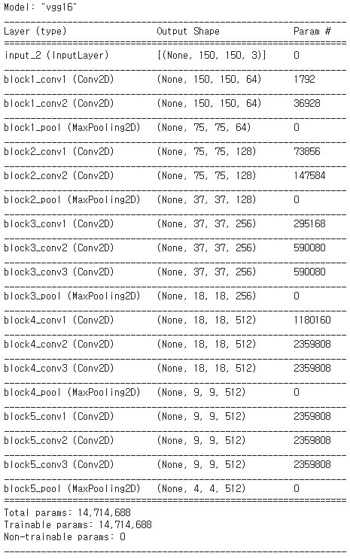
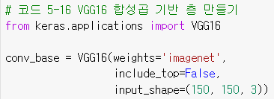
weights : 모델을 초기화할 가중치 체크포인트 지정
include_top : 네트워크 최상위 완전 연결 분류기를 포함할지 안 할지 지정. 기본값은 ImageNet의 1,000개의 클래스에 대응되는 완전 연결 분류기를 포함. 별도의 (강아지와 고양이 두 개의 클래스를 구분하는)완전 연결 층을 추가하려고 하므로 이를 포함시키지 않음
input_shape : 네트워크에 주입할 이미지 텐서의 크기. 선태사항임. 이 값을 지정하지 않으면 네트워크가 어떤 크기의 입력도 처리할 수 있음

Slide 19
최종 특성 맵의 크기는 (4, 4, 512)
여기에서 완전 연결 층은 2가지 방식으로 놓을 수 있음
1. 새로운 데이터셋에서 합성곱 기반 층을 실행하고 출력을 넘파이 배열로 디스크에 저장함. 그다음 이 데이터를 독립된 완전 연결 분류기에 입력으로 사용함. 이 방식에서는 합성곱 기반 층을 한 번만 실행하기 때문에 빠르고 비용이 적게 듦. 하지만 데이터 증식을 사용할 수 없음.
2. 준비된 모델(conv_base)에 Dense 쌓아 확장함. 그리고 입력 데이터에서 엔드-투-엔드로 전체 모델을 실행함. 모델에 노출된 모든 입력 이미지가 매번 합성곱 기반 층을 통과하므로 데이터 증식을 사용할 수 있음. 하지만 첫 번째 방식보다 훨씬 비용이 많이 듦.

Slide 20
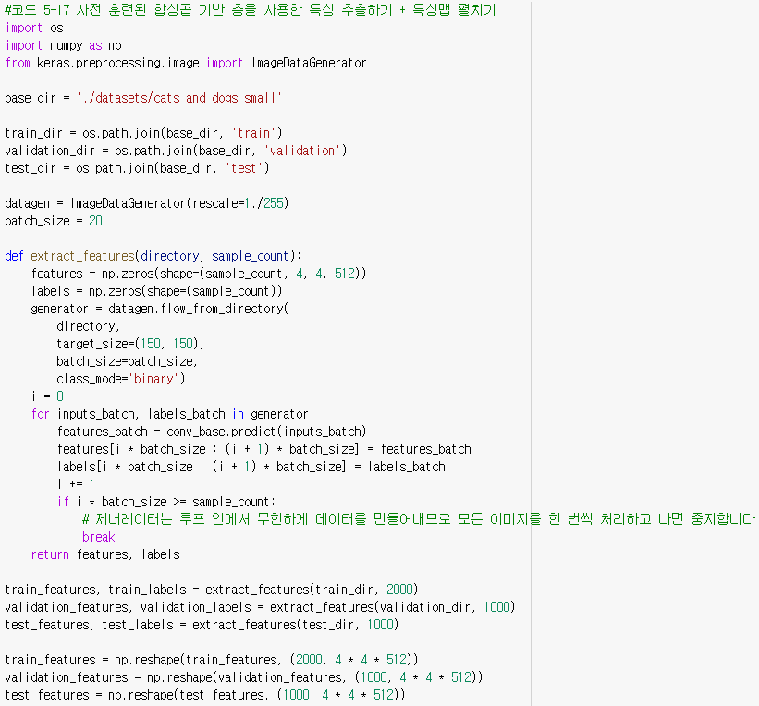
데이터 증식을 사용하지 않는 빠른 특성 추출
ImageDatagenerator를 사용하여 이미지와 레이블을 넘파이 배열로 추출함. conv_base 모델의 predict 메서드를 호출하여 이 이미지에서 특성을 추출함.
추출된 특성의 크기는 (samples, 4, 4, 512)이기에 완전 연결 분류기에 넣기 위해 (samples, 8192) 크기로 펼침.

Slide 21
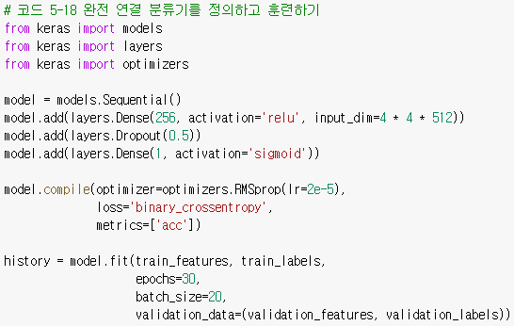
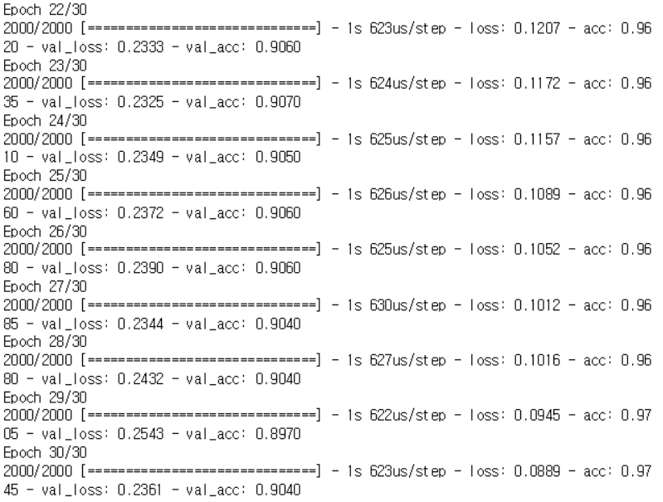
데이터 증식을 사용하지 않는 빠른 특성 추출
이제 여기서 완전 연결 분류기를 정의하고 저장된 데이터와 레이블을 사용하여 훈련함.
규제를 위해 드롭아웃을 사용함.
2개의 Dense 층만 처리되면 되기 때문에 훈련이 매우 빠름.

Slide 22
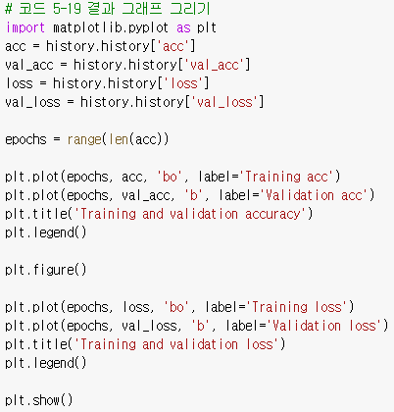
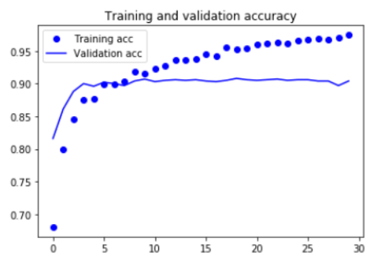
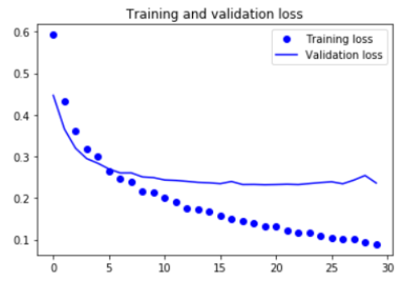
데이터 증식을 사용하지 않는 빠른 특성 추출
단순한 특성 추출 방식의 훈련 정확도와 검증 정확도
약 90%의 검증 정확도에 도달하였고, 이는 처음부터 훈련시킨 작은 모델에서 얻은 것보다 훨씬 좋음. 하지만 이 그래프도 역시 드롭아웃을 사용했음에도 과대적합이 생김. 여기서는 이제 작은 이미지 데이터셋에서 과대적합을 막는 방법, 즉 데이터 증식을 사용하여 해결할 수 있음.
단순한 특성 추출 방식의 훈련 손실과 검증 손실

Slide 23
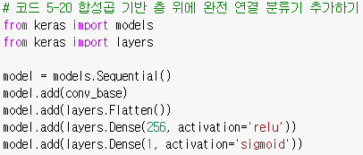
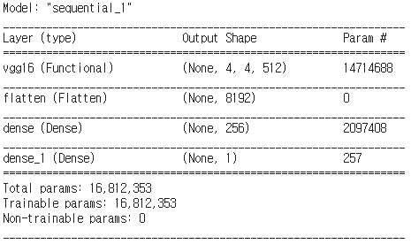
데이터 증식을 사용한 특성 추출
훈련하는 동안 데이터 증식을 통해 과대적합을 막는 방법임.
Conv_base로 모델을 확장하고 입력 데이터를 사용하여 엔드-투-엔드로 실행함. GPU로 해야함.
모델은 층과 동일하게 작동하므로 층을 추가하듯이 Sequential 모델에 다른 모델을 추가할 수 있음.
VGG16의 합성곱 기반 층은 1400만개 정도의 파라미터를 가지고 그 위의 분류기는 200만개 정도의 파라미터를 가짐.

Slide 24
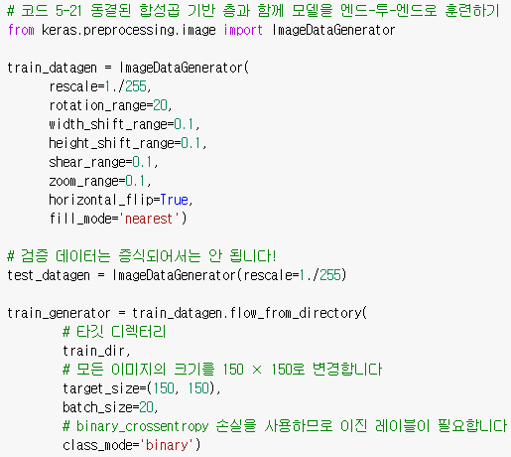
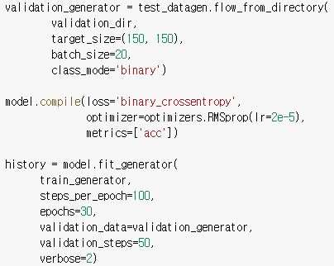
데이터 증식을 사용한 특성 추출
동결(freezing): 훈련 하는 동안 가중치가 업데이트되지 않도록 막는 것
여기서는 동결에 대한 설정이 없다면 맨 위의 Dense 층이 랜덤하게 초기화되었기 때문에 매우 큰 가중치 값이 학습된 값에 영향을 미치게 됨.

Slide 25
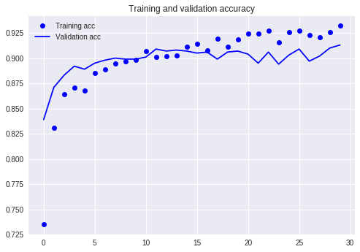
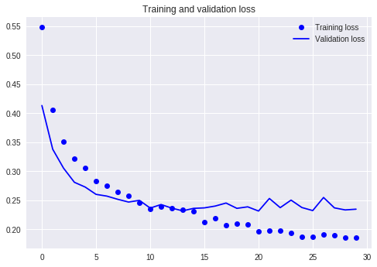
데이터 증식을 사용한 특성 추출
검증 정확도가 이전과 비슷하지만 처음부터 훈련시킨 소규모 컨브넷보다 과대적합이 줄었음
데이터 증식을 사용한 특성 추출 방식의 훈련 정확도와 검증 정확도
데이터 증식을 사용한 특성 추출 방식의 훈련 손실과 검증 손실

Slide 26
미세 조정
모델을 재사용하는 데 널리 사용되는 하나의 기법은 특성 추출을 보완하는 미세 조정임.
미세 조정은 특성 추출에 사용했던 동결 모델의 상위 층 몇 개를 동결에서 해제하고 모델에 새로 추가한 층과 함께 훈련하는 것.
재사용 모델의 표현을 일부 조정하기에 미세조정이라고 부름.
더 많은 층을 미세 조정하지 않는 이유?
합성곱 기반 층에 있는 하위 층들은 좀 더 일반적이고 재사용 가능한 특성들을 인코딩
반면 상위 층은 좀 더 특화된 특성을 인코딩 -> 새로운 문제에는 구체적 특성이 필요 -> 상위층만
훈련해야 할 파라미터가 많으면 과대적합의 위험이 커짐. 작은 데이터 셋에 1500만개의 파라미터는 위험.
네트워크를 미세 조정하는 단계
1. 사전에 훈련된 기반 네트워크 위에 새로운 네트워크를 추가
2. 기반 네트워크 동결
3. 새로 추가한 네트워크 훈련
4. 기반 네트워크에서 일부 층 동결 해제
5. 동결 해제 층과 새로 추가한 층을 함께 훈련

Slide 27
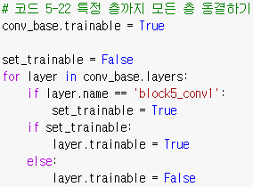
미세 조정
학습률을 낮춘 RMSProp 옵티마이저를 사용
학습률을 낮추는 이유는 미세 조정하는 3개의 층에서 학습된 표현을 조금씩 수정하기 위해서임. 변경량이 너무 크면 학습된 표현에 나쁜 영향을 줄 수 있음

Slide 28
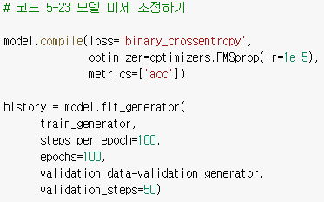
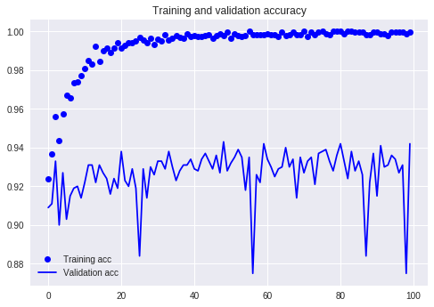
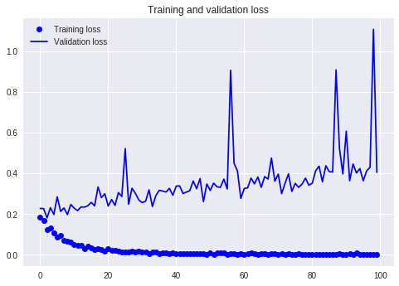
미세 조정
그래프가 불규칙하게 보임
그래프를 보기 쉽게 하기 위해 지수 이동 평균(exponential moving averages)으로 정확도와 손실 값을 부드럽게 표현할 수 있음

Slide 29
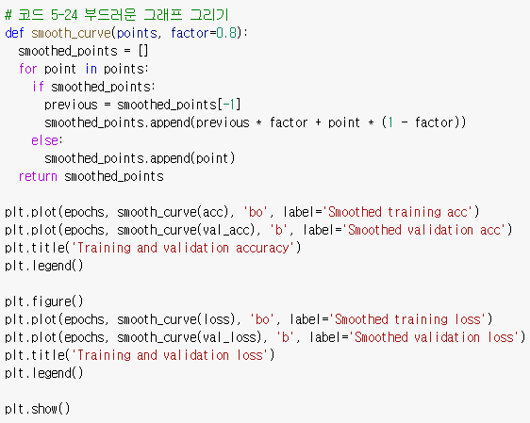
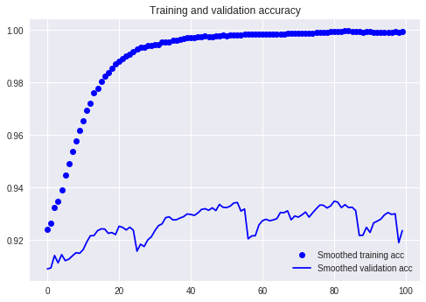
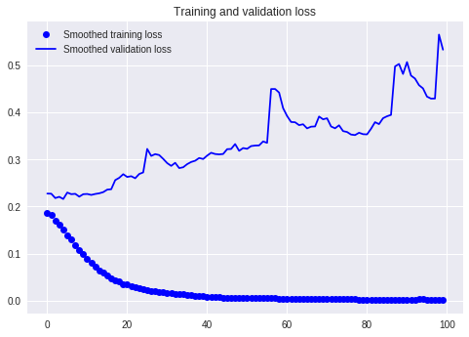
미세 조정
정확도가 92~94%를 왔다 갔다 함. 손실 곡선은 실제 어떤 향상을 얻지 못함. 이는 그래프는 개별적인 손실 값의 평균을 구한 것이고, 정확도의 영향을 미치는 것은 손실 값의 분포이지 평균이 아님. 정확도는 모델이 예측한 클래스 확률이 어떤 임계값을 넘었는지에 대한 결과이기에 모델이 향상되어도 평균 손실에는 반영되지 않을 수 있음

Slide 30
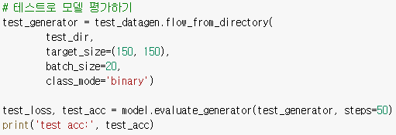
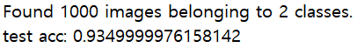
미세 조정
마지막으로 테스트 데이터에서 이 모델을 평가하면 약 93%의 정확도를 얻는 것을 알 수 있음.

Slide 31
정리
컨브넷은 컴퓨터 비전 작업에 가장 뛰어난 머신 러닝 모델임. 아주 작은 데이터 셋에서도 처음부터 훈련해서 괜찮은 성능을 낼 수 있음.
작은 데이터 셋에서는 과대적합이 큰 문제임. 데이터 증식은 이미지 데이터를 다룰 때 과대적합을 막을 수 있는 강력한 방법임.
특성 추출 방식으로 새로운 데이터 셋에 기존 컨브넷을 쉽게 재사용할 수 있음. 작은 이미지 데이터 셋으로 작업할 때 효과적인 기법임.

Slide 32
5.4
컨브넷 학습 시각화

Slide 33
컨브넷 표현 3가지 방법
컨브넷 중간층의 출력을 시각화하기
컨브넷 필터를 시각화하기
클래스 활성화에 대한 히트맵을 이미지에 시각화하기

Slide 34
5.4.1 중간 층의 활성화 시각화하기
중간층의 활성화 시각화는 네트워크에 있는 여러 합성곱과 풀링 층이 출력하는 특성 맵을 그리는 것입니다.
이 방법은 네트워크에 의해 학습된 필터들이 어떻게 입력을 분해하는지 보여 줍니다.
너비, 높이, 깊이(채널) 3개의 차원에 대해 특성 맵을 시각화하는 것이 좋습니다.

Slide 35
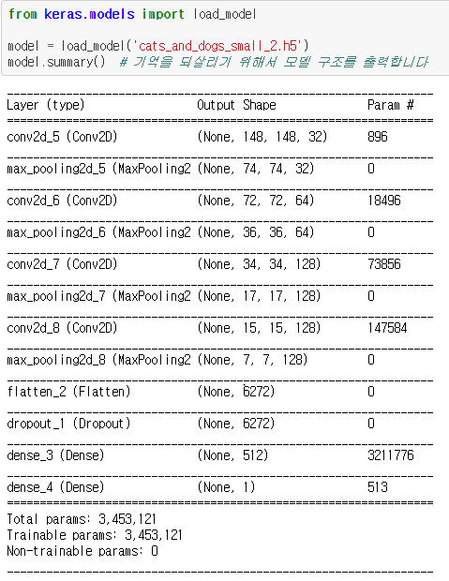
5.2절에서 사용한 모델 불러오기

Slide 36
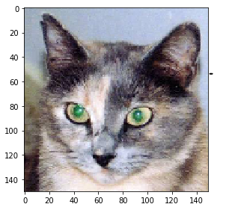

이미지 전처리 하기
훈련에 포함되지 않은 고양이 이미지 하나를 입력 이미지로 사용합니다.

Slide 37

8개 층의 출력을 추출하는 모델 생성

Slide 38

예측 모델로 모델 실행하기
첫 번째 층의 활성화 값 확인

Slide 39

첫 번째 층의 스무 번째 채널 출력
대각선 엣지를 감지하는 채널인 것 같습니다.

Slide 40

첫 번째 층의 열여섯 번째 채널 출력
밝은 녹색 점을 감지하는 것 같아 고양이 눈을 인코딩 하기 좋습니다.

Slide 41



다른 층 출력도 확인해보기

Slide 42
중간층 시각화의 중요한 점 3가지
1. 첫 번째 층은 여러 종류의 에지 감지기를 모아 놓은 것 같습니다. 이 단계의 활성화에는 초기 사진에 있는 거의 모든 정보가 유지됩니다.
2. 상위 층으로 갈수록 활성화는 점점 더 추상적으로 되고 시각적으로 이해하기 어려워집니다. '고양이 귀'와 '고양이 눈'과 같이 고수준의 개념을 인코딩하기 시작합니다. 상위 층의 표현은 이미지의 시각적 콘텐츠에 관한 정보가 점점 줄어들고 이미지의 클래스에 관한 정보가 점점 증가합니다.
3. 비어 있는 활성화가 층이 깊어짐에 따라 늘어납니다. 첫 번째 층에서는 모든 필터가 입력 이미지에 활성화되었지만 층을 올라가면서 활성화되지 않는 필터들이 생깁니다. 필터에 인코딩된 패턴이 입력 이미지에 나타나지 않았다는 것을 의미입니다.

Slide 43
5.4.2 컨브넷 필터 시각화하기
빈 입력 이미지에서 시작해서 특정 필터의 응답을 최대화하기 위해 컨브넷 입력 이미지에 경사 상승법을 적용하여 결과적으로 선택된 필터가 최대로 응답하는 이미지를 추출합니다.

Slide 44

손실 정의
ImageNet에 사전 훈련된 VGG16 네트워크에서 block3_conv1 층의 필터 0번의 활성화를 손실로 정의합니다:

Slide 45


손실의 그래디언트 구성
그래디언트 정규화
입력 이미지에 대해 손실과 그래디언트 계산

Slide 46

파이썬 루프를 통해 확률적 경사 상승법 구성

Slide 47

출력 함수 생성
층의 이름과 필터 번호를 입력으로 받는 함수를 만들겠습니다. 이 함수는 필터 활성화를 최대화하는 패턴을 이미지 텐서로 출력합니다:

Slide 48

block3_conv1 층의 필터 0 출력
block3_conv1 층의 필터 0은 물방울 패턴에 반응하는 것 같습니다.

Slide 49



다른 층 출력도 확인해보기

Slide 50
컨브넷 필터 시각화의 중요한 점 3가지
1. 모델에 있는 첫 번째 층(block1_conv1)의 필터는 간단한 대각선 방향의 에지와 색깔(또는 어떤 경우에 색깔이 있는 에지)을 인코딩합니다.
2. block2_conv1의 필터는 에지나 색깔의 조합으로 만들어진 간단한 질감을 인코딩합니다.
3. 더 상위 층의 필터는 깃털, 눈, 나뭇잎 등과 같은 자연적인 이미지에서 찾을 수 있는 질감을 닮아가기 시작합니다.

Slide 51
5.4.3 클래스 활성화의 히트맵 시각화하기
이미지의 어느 부분이 컨브넷의 최종 분류 결정에 기여하는지 알 수 있으며
분류에 실수가 있는 경우 컨브넷의 결정 과정을 디버깅 하는데 도움이 됩니다.
또한 이미지에 특정 물체가 있는 위치를 파악하는 데 사용할 수 있습니다.

Slide 52

사전 훈련된 VGG16 네트워크 사용

Slide 53

이미지 선택

Slide 54

이미지 전처리

Slide 55

결과 확인
아프리카 코끼리 (92.5% 확률)
코끼리(tusker) (7% 확률)
인도 코끼리 (0.4% 확률)

Slide 56


시각화
이미지에서 가장 아프리카 코끼리 같은 부위를 시각화하기 위해 Grad-CAM 처리 과정을 구현하겠습니다:

Slide 57

결과 출력

Slide 58

원본 이미지와 겹쳐서 출력

Slide 59
5.5 요약
1
컨브넷은 시각적인 분류 문제를 다루는데 최상의 도구입니다.
2
컨브넷은 우리가 보는 세상을 표현하기 위한 패턴의 계층 구조와 개념을 학습합니다.
3
학습된 표현은 쉽게 분석할 수 있습니다. 컨브넷은 블랙 박스가 아닙니다
4
이미지 분류 분제를 풀기 위해 자신만의 컨브넷을 처음부터 훈련시킬 수 있습니다.
5
과대적합을 줄이기 위해 데이터를 증식하는 방법을 배웠습니다.
6
사전 훈련된 컨브넷을 사용하여 특성 추출과 미세 조정하는 방법을 배웠습니다.
7
클래스 활성화 히트맵을 포함하여 컨브넷이 학습한 필터를 시각화할 수 있습니다.

Slide 60
6. 텍스트와 시퀀스를 위한 딥러닝

Slide 61
텍스트 데이터 다루기
텍스트는 가장 흔한 시퀀스의 형태
보통은 단어 수준으로 작업하는 경우가 많음
텍스트 벡터화
토큰화

Slide 62
텍스트 벡터화(vectorizing text)
텍스트를 수치형 텐서로 변환하는 과정
텍스트를 단어로 나누고 각 단어를 하나의 벡터로 변환
텍스트를 문자로 나누고 각 문자를 하나의 벡터로 변환
텍스트에서 단어나 문자의 n-gram 을 추출하여 각 n-gram을 하나의 벡터로 변환
n-gram은 연속된 단어나 문자의 그룹으로 텍스트에서 단어나 문자를 하나씩 이동하면서 추출

Slide 63
토큰화(tokenization)
토큰(token): 텍스트를 나누는 단위
텍스트를 토큰으로 나누는 것
원-핫 인코딩(one-hot encoding)
토큰 임베딩(token embedding) 또는 단어 임베딩(word embedding)

Slide 64
단어와 문자의 원-핫 인코딩
단어 별로 인덱스를 부여하고 이 정수 인덱스 i를 크기가 N인 이진 벡터로 변환
i번째 원소만 1이고 나머지는 모두 0
원-핫 해싱(one-hot-hashging)
원-핫 인코딩의 변형
어휘 사전에 있는 고유 토큰 수가 너무 커서 모두 다루기 어려울 때 사용
이 방식은 단어의 명시적 인덱스가 필요 없기 때문에 메모리를 절약하고 온라인 방식으로 데이터를 인코딩 가능
해시 충돌이 있을 수 있으므로 조절 필요

Slide 65


단어와 문자의 원-핫 인코딩
케라스를 사용한 단어 수준의 원-핫 인코딩
해싱 기법을 사용한 단어 수준의 원-핫 인코딩하기

Slide 66
단어 임베딩 사용하기
단어 임베딩: 밀집 단어 벡터(word vector)
더 많은 정보를 적은 자원에 저장
Embedding 층을 사용하여 단어 임베딩 학습하기
사전 훈련된 단어 임베딩 사용하기

Slide 67
원본 텍스트에서 단어 임베딩까지
원본 IMDB 텍스트 내려받기
데이터 토큰화
GloVe 단어 임베딩 내려받기
임베딩 전처리
모델 정의하기
모델에 GloVe 임베딩 로드하기
모델 훈련과 평가

Slide 68
정리
원본 텍스트를 신경망이 처리할 수 있는 형태로 변환
케라스 모델에 Embedding층을 추가하여 어떤 작업에 특화된 토큰 임베딩을 학습
데이터가 부족한 자연어 처리 문제에서 사전 훈련된 단어 임베딩을 사용하여 성능 향상을 꾀함

Slide 69


순환 신경망 이해하기
순환 신경망(Recurrent Neural Network, RNN)
시퀀스의 원소를 순회하면서 지금까지 처리한 정보를 상태(state) 에 저장
의사코드로 표현한 RNN
타임스텝 t의 상태
시퀀스의 원소를 반복
출력은 다음 반복을 위한 상태

Slide 70
케라스의 순환 층
하나의 시퀀스가 아니라 다른 케라스 층과 마찬가지로 시퀀스를 배치
(timesteps, input_features) 크기가 아니라 (batch_size, timesteps, input_features) 크기의 입력을 받음
두가지 모드 실행
타임스탭의 출력을 모은 전체 시퀀스를 반환
입력 시퀀스에 대한 마지막 출력만 반환

Slide 71
LSTM과 GRU 층 이해하기
SimpleRNN은 실전에 쓰기에는 너무 단순
이론적으로 시간 t에서 이전의 모든 타임스텝의 정보를 유지가능
실제로는 긴 시간에 걸친 의존성은 학습할 수 없음
그래디언트 소실 문제(vanishing gradient problem) 발생
LSTM은 Long Short-Term Memory의 약자
SimpleRNN의 변종
정보를 여러 타임스텝에 걸쳐 나르는 방법이 추가

Slide 72
정리
RNN이 무엇이고 동작하는 방법
LSTM이 무엇이고 긴 시퀀스에서 단순한 RNN보다 더 잘 작동하는 이유
케라스의 RNN층을 사용하여 시퀀스 데이터를 처리하는 방법

Slide 73
03
순환 신경망의 고급 사용법

Slide 74
순환 신경망의 고급 사용법
순환 신경망의 성능과 일반화 능력을 향상시키기 위한 3가지 고급 기술
EX) 온도 예측 문제
순환 드롭 아웃 : 순환 층에서 과대적합 방지를 위해 케라스에 내장된 드롭 아웃 사용
스태킹 순환 층: 네트워크 표현 능력을 ↑(계산 비용 ↑)
양방향 순환 층: 순환 네트워크에 같은 정보를 다른 방향으로 주입 -> 정확도 ↑, 기억 유지 ↑
기계 학습에서 데이터를
과하게 학습하는 것
노드 중 일부를 제거하는
인공지능 최적 학습 기법

Slide 75
1st 기온 예측 문제 / 데이터 준비
<날씨 시계열 데이터셋> By. 막스 플랑크 생물지구화학 연구소 지상 관측소
기온, 기압, 습도 풍향 등 14개의 관측치가 10분마다 기록
2009 ~ 2016년 사이의 데이터
최근 데이터(몇 일치 데이터 포인트)를 입력으로 사용해 모델 생성
24시간 이후의 기온을 예측

Slide 76

데이터 준비하기
Step.1
데이터 셋 다운로드

Slide 77


데이터 준비하기
Step.1
Step.2
데이터 셋 다운로드
데이터 셋 조사하기
✔ 날짜 & 14개 날씨 정보 레코드
✔ 총 42만 551개의 데이터

Slide 78

데이터 준비하기
Step.1
Step.2
Step.3
기존의 데이터를
다른 형태로 가공하는 것
데이터 셋 다운로드
데이터 셋 조사하기
데이터 파싱하기
✔ 넘파이 배열로 바꾸기

Slide 79


데이터 준비하기
Step.1
Step.2
Step.3
Step.4
데이터 셋 다운로드
데이터 셋 조사하기
데이터 파싱하기
시계열 온도 그래프 그리기
✔ 시간에 따른 섭씨 그래프 (전체 기간)
✔ 온도에 주기성이 있음을 알 수 있음

Slide 80


데이터 준비하기
Step.1
Step.2
Step.3
Step.4
Step.5
데이터 셋 다운로드
데이터 셋 조사하기
데이터 파싱하기
시계열 온도 그래프 그리기
처음 10일간 온도 그래프 그리기
1008
1296
864
✔ 처음 10일간의 온도 데이터
✔ 10분마다 데이터 기록
→ 하루에 총 144개의 데이터 포인트
✔ 마지막 4일 → [일별 주기성]
✔ 아주 추운 겨울 중 10일(09.01.01 ~ 09.01.11)
1144

Slide 81
데이터 준비하기
< 문제의 정확한 정의 >
✓ lookback = 1440 : 10일 전 데이터로 돌아감 ( 하나의 타임 스텝 = 10분 )
✓ steps = 6 : 1시간마다 데이터 포인트 하나씩 샘플링
✓ delay = 144 : 24시간이 지난 데이터가 타깃 ( = 예측 목표 )
사전 작업 처리 2가지
데이터 전처리(신경망에 주입 가능한 형태) → 평균 빼고 표준 편차로 나누기 현재 데이터 : 수치형 → 벡터화 필요 x 각 시계열 특성의 범위가 서로 다름 온도 : (-20 ~ -30 근처) & 기압 : (1000 근처) 위 특성을 개별적으로 정규화 → 비슷한 범위의 작은 값으로 change | Float_data 배열 → 과거 데이터 배치 & 미래 타깃 온도 추출하는 파이썬 제네레이터 생성 중복 → 원본 데이터를 사용하여 때마다 배치 생성

Slide 82
데이터 준비하기
✔ 전처리 과정
(각 시계열 특성 – 평균 ) / 표준 편차
✔ 20만개 타임 스텝을 훈련 데이터로 사용
Step.6
데이터 정규화하기

Slide 83

데이터 준비하기
✔ (samples, targets) 튜플 반복적 반환
- samples : 입력 데이터로 사용할 배치
- targets : 대응되는 타깃 온도의 배열
✔ 매개변수
- data : 정규화 부동 소수 데이터로 이루어진 원본 배열
- lookback : 입력으로 사용. 거슬러 올라갈 타임스텝
- delay : 타깃으로 사용. 미래의 타임스텝
- min_index & max_index :
추출 타임스텝의 범위를 지정하기 위한 data 배열의 인덱스.
검증 데이터 / 테스트 데이터를 분리에 사용.
- shuffle : 샘플을 섞을지 / 시간 순으로 추출할지 결정
- batch_size : 배치의 샘플 수. 128
- step : 데이터를 샘플링할 타임스텝 간격.
6 (1시간에 1개의 데이터 포인트)
Step.6
Step.7
데이터 정규화하기
제네레이터 함수

Slide 84


데이터 준비하기
✔ 훈련(20만), 검증(10만), 테스트(나머지)
✔ 각 제네레이터는 원본 데이터의 다른 시간대 사용
Step.6
Step.7
Step.8
데이터 정규화하기
제네레이터 함수
훈련, 검증, 테스트

Slide 85
3rd 상식 수준의 기준점
<간단한 상식 수준의 해법>
✓ 정상 여부 확인 용도
✓ 고수준 머신 러닝 모델 : 뛰어 넘어야 할 기준점을 생성
✓ 알려진 해결책이 없는 새로운 문제를 다룰 때 유용
Ex) 일부 클래스가 월등히 많아 불균형한 분류 문제 [ 데이터셋 => 클래스 A의 샘플이 90% + 클래스 B의 샘플이 10% ]
✓ 접근법: 새로운 샘플을 항상 클래스 'A'라고 예측 ⟹ 전반적으로 90%의 정확도
머신 러닝 기반의 모델이라면 90% 이상을 달성해야 유용!
온도 시계열 데이터: 연속적 & 일자별 로 주기성을 가진다고 가정 (오늘 온도 & 내일 온도가 비슷)
상식 수준의 해결책 ⟹ 지금으로부터 24시간 후의 온도는 지금과 동일하다고 예측
이 방법을 평균 절댓값 오차(MAE) 로 평가해 볼 계획

Slide 86

상식적인 기준 모델의 MAE 계산
➔ MAE를 섭씨 단위로 변환( MAE x 표준편차)
✔ 섭씨 2.57℃

Slide 87
4th 기본적인 머신 러닝 방법
RNN처럼 복잡하고 연산 비용이 많이 드는 모델을 시도하기 전에,
간단하고 손쉽게 만들 수 있는 머신 러닝 모델(ex: 소규모의 완전 연결 네트워크)을 먼저 만드는 것이 좋음
이를 바탕으로 더 복잡한 방법을 도입하는 근거가 마련 & 실제적인 이득 얻게 됨

Slide 88


기본적인 머신 러닝 방법
완전 연결 모델 훈련 & 평가
훈련 손실 & 검증 손실 결과 그래프
✔ 데이터를 펼쳐서 2개의 Dense 층을 통과시키는 완전 연결 네트워크
✔ 전형적인 회귀 문제, 마지막 Dense 층에 활성화 함수 x
✔ 손실 함수 : MAE // 상식 수준의 방법과 동일한 데이터 & 지표 사용
→ 결과를 바로 비교 가능

Slide 89

기본적인 머신 러닝 방법
일부 검증 손실: 학습 하지 않은 기준점에 가까움 But! 안정적이지 x
이 문제는 기준 모델의 성능을 앞지르기가 쉽지 않음.
우리가 적용한 상식: 머신 러닝 모델이 찾지 못한 핵심 정보가 ↑
Q: 상식 수준의 기준 모델이 데이터와 타깃을 매핑할 수 있다면
왜 훈련한 모델은 이를 찾지 못하고 성능이 낮을까요?
A:
문제 해결을 위해 탐색하는 모델의 공간( =가설 공간)은 매개변수로
설정한 2개 층을 가진 네트워크의 모든 가능한 가중치의 조합입니다.
이 네트워크는 이미 매우 복잡합니다. 복잡한 모델 공간에서 상식
수준의 기준 모델은 해결책을 찾지 못할 수 있습니다.
이것이 일반적으로 머신 러닝이 가진 심각한 제약 사항입니다.
학습 알고리즘이 특정한 종류의 간단한 모델을 찾도록 하드코딩되지
않았다면, 모델 파라미터를 학습하는 방법은 간단한 문제를 위한
간단한 해결책을 찾지 못할 수 있습니다

Slide 90
5th 첫 번째 순환 신경망
✔ 첫 번째 완전 연결 네트워크는 잘 작동 X
✔ 앞선 모델은 시계열 데이터를 펼침 → 데이터에서 시간 개념을 잃어버림
∴ 인과 관계와 순서가 의미가 있는 시퀀스 데이터 그대로 사용
✔ 시퀀스 데이터에 잘 맞는 순환 시퀀스 처리 모델(데이터 포인터의 시간 순서 사용)을 시도
✔ LSTM 층 대신 GRU 층 사용
GRU: LSTM과 같은 원리로 작동, 조금 더 간결 → 계산 비용 감소(LSTM 만큼 표현 학습 능력이 높지는 X)
▶계산 비용과 표현 학습 능력 사이의 트레이드오프(trade-off)는 머신 러닝 어디에서나 등장합니다.

Slide 91

첫 번째 순환 신경망
GRU 모델 훈련 & 평가
훈련 손실 & 검증 손실 결과 그래프

Slide 92

첫 번째 순환 신경망
완전 연결 네트워크
GRU
✔ 순환 네트워크가 이런 종류의 작업에 훨씬 뛰어나다는 것 & 머신러닝의 가치를 보여줌
✔ 새로운 검증 MAE는 0.265 이하(크게 과대적합되기 시작하는 곳), 정규화되기 전인 섭씨로 복원하면 MAE는 2.35°C
✔ 초기 에러 2.57°C보다는 확실히 낫지만 더 개선할 수 있을 것 같다고 판단되어짐

Slide 93
6th 과대 적합을 감소하기 위해 순환 드롭아웃 사용하기
✔ 훈련 & 검증 손실 곡선 → 모델 과대적합 여부. 몇 번의 에포크 이후 훈련 & 검증 손실이 현저하게 벌어짐
✔ 해결법으로 알려진 드롭아웃
(훈련 데이터를 층에 주입할 때 데이터에 있는 우연한 상관 관계를 깨뜨리기 위해 입력 층의 유닛을 랜덤하게 끄는 기법)
✔ 올바른 적용 방법은 간단 X. 순환 층 이전에 드롭아웃을 적용 시 규제에 도움 < 학습에 더 방해되는 것으로 오랫동안 알려져옴
✔ 2015년 야린 갈의 박사 논문에서 순환 네트워크에 적절하게 드롭아웃을 사용하는 방법을 알아냄
✔ 타임스텝마다 랜덤하게 드롭아웃 마스크를 바꾸지 X. 동일한 드롭아웃 마스크(동일한 유닛의 드롭 패턴)를 모든 타임스텝에 적용
✔ GRU이나 LSTM 같은 순환 게이트에 의해 만들어지는 표현을 규제:
순환 층 내부 계산에 사용된 활성화 함수에 타임스텝마다 동일한 드롭아웃 마스크를 적용해야 함(순환 드롭 아웃 마스크)
⟹ 네트워크가 학습 오차를 타임스템에 걸쳐 적절하게 전파시킬 것

Slide 94

과대 적합을 감소하기 위해 순환 드롭아웃 사용하기
드롭 아웃 규제된 GRU 모델 훈련 & 평가
훈련 손실 & 검증 손실 결과 그래프
✔ 케라스에 있는 모든 순환 층: 2개 드롭아웃 매개변수를 가짐
✔ dropout : 층 입력에 대한 드롭아웃 비율을 정하는 부동 소수 값 // recurrent_dropout : 순환 상태의 드롭아웃 비율을 정함
✔ 드롭아웃으로 규제된 네트워크는 완전히 수렴하는 데 시간 ↑
✔ 에포크를 2배 늘려 네트워크를 훈련 진행

Slide 95

과대 적합을 감소하기 위해 순환 드롭아웃 사용하기
GRU
드롭아웃 규제된 GRU
✔ 30번째 에포크까지 과대적합이 일어나지 X
✔ 평가 점수는 안정적이지만 이전보다 더 나아지지는 X

Slide 96
7th 스태킹 순환 층
✔ 과대적합은 더 이상 X. 성능상의 병목이 있는 것 같으므로 네트워크의 용량을 늘려야함
✔ 네트워크의 용량을 늘리려면 일반적으로 층에 있는 유닛의 수를 늘리거나 층을 더 많이 추가합니다.
✔ 순환 층 스태킹은 더 강력한 순환 네트워크를 만드는 고전적인 방법
EX) 구글 번역 알고리즘: 7개의 대규모 LSTM 층을 쌓은 대규모 모델에서 나온 성능

Slide 97

스태킹 순환 층
드롭 아웃 규제 + 스태킹 ⟹ GRU 모델 훈련 & 평가
훈련 손실 & 검증 손실 결과 그래프
✔모든 중간 층은 마지막 타임스텝 출력만이 아닌 전체 시퀀스(3D 텐서)를 출력해야 함
return_sequences=True

Slide 98

스태킹 순환 층
드롭아웃 규제된 GRU
드롭아웃 규제 + 스태킹한 GRU
✔ 충분히 과대적합을 만들지 못했기 때문에 검증 손실을 향상하기 위해서 층의 크기를 늘릴 수 있으나,
적지 않은 계산 비용이 추가됨.
✔ 층을 추가한 만큼 도움이 되지 X ⟹ 네트워크의 용량을 늘리는 것이 도움이 되지 X

Slide 99
8th 양방향 RNN 사용하기
✔ RNN의 한 변종으로 특정 작업에서 기본 RNN 보다 훨씬 좋은 성능을 냄
✔ RNN은 특히 순서 또는 시간에 민감하므로 입력 시퀀스의 타입스텝 순서대로 처리
타입스텝을 섞거나 거꾸로 하면 RNN이 시퀀스에서 학습하는 표현을 완전히 바꾸어 버림
⟹ 이는 온도 예측과 같이 순서에 의미가 있는 문제에 잘 맞는 이유
✔ 양방향 RNN은 순서에 민감하다는 성질을 사용. GRU나 LSTM 같은 RNN 두 개를 사용하며,
각 RNN은 입력 시퀀스를 한 방향(시간의 순서나 반대 순서)으로 처리한 후, 각 표현을 합함
✔ 시퀀스를 양쪽 방향으로 처리하기 때문에 양방향 RNN은 단방향 RNN이 놓치기 쉬운 패턴을 감지할 수 있음

Slide 100


양방향 RNN 사용하기 (GRU)
Q. 시간의 반대 방향으로 (최근 타임스텝이 먼저 나오도록)
입력 시퀀스를 처리하면 만족할만한 RNN 성능을 낼 수 있을까?
입력 시퀀스를 시간 차원을 따라 거꾸로 생성하는 데이터 제너레이터 만들기
(제너레이터 함수 마지막 줄: yield samples[:, ::-1, :], targets로 바꿈).
이 절의 첫 번째 예제와 동일하게 하나의 GRU 층을 가진 네트워크를 훈련합니다

Slide 101

양방향 RNN 사용하기 (GRU)
거꾸로 뒤집힌 시퀀스로 훈련된 GRU 모델 훈련 & 평가
훈련 손실 & 검증 손실 결과 그래프

Slide 102

양방향 RNN 사용하기(GRU)
GRU
뒤집힌 시퀀스 사용한 GRU
✔ 이 문제의 경우: 순서를 뒤집은 GRU는 성능이 낮음 ⟹ 시간 순서대로 처리하는 것이 중요
✔ 기본적인 GRU 층은 먼 과거보다 최근 내용을 잘 기억 ⟹ 최근 날씨 데이터 포인트일수록 오래된 데이터 포인트보다 예측 유용
보통 시간 순 처리가 성능이 높지만 이따금 자연어 처리를 포함한 다른 많은 문제에서는 그렇지 않는 경우도 존재

Slide 103

양방향 RNN 사용하기 (LSTM) - IMDB 감성 분석 문제
거꾸로 된 시퀀스를 사용한 LSTM 훈련 & 평가
훈련 손실 & 검증 손실 결과 그래프

Slide 104


양방향 RNN 사용하기(LSTM) - IMDB 감성 분석 문제
시간 순으로 된 시퀀스 사용한 LSTM
뒤집힌 시퀀스 사용한 LSTM
✔ 거의 동일한 성능(텍스트 데이터셋)
✔ 거꾸로 된 시퀀스에서 훈련한 RNN은 원래 시퀀스에서 훈련한 것과는 다른 표현을 학습.
머신 러닝에서 다른 표현이 유용하다면 항상 사용할 가치가 있음(앙상블)

Slide 105

양방향 RNN 층의 동작 방식
입력 데이터
✔ 양방향 RNN은 이 아이디어를 사용하여
시간 순서대로 처리하는 RNN의 성능을 향상시킴
✔ 입력 시퀀스를 양쪽 방향으로 바라보기 때문에,
드러나지 않은 다양한 표현을 얻어 시간 순서대로
처리할 때 놓칠 수 있는 패턴을 잡아 냅니다.
시간 순서로 된 시퀀스
거꾸로 된 시퀀스

Slide 106

양방향 RNN 사용하기 (LSTM) - IMDB 감성 분석 문제
양방향 LSTM 훈련 & 평가
훈련 손실 & 검증 손실 결과 그래프
✔ Bidirectional 층을 사용하여 양방향 RNN 생성
이 클래스는 첫 번째 매개변수로 순환 층의 객체를 전달받음
✔ 이후 클래스는 전달받은 순환 층으로 새로운 두 번째 객체를 만드는데,
- 하나는 시간 순서대로 입력 시퀀스를 처리
- 다른 하나는 반대 순서로 입력 시퀀스를 처리

Slide 107

양방향 RNN 사용하기(LSTM) - IMDB 감성 분석 문제
시간 순으로 된 시퀀스 사용한 LSTM
양방향 LSTM
✔ 얻은 검증 정확도는 88% 정도. 일반 LSTM보다 조금 더 성능이 ↑
✔ 양방향 모델은 조금 더 일찍 과대적합됨
이유: 양방향 순환 층이 단방향 LSTM보다 모델 파라미터가 2배 많기 때문.
규제를 조금 추가 양항뱡 순환 층을 사용이 작업에 더 적합.

Slide 108

양방향 RNN 사용하기 (GRU) – 온도 예측 문제
양방향 GRU 훈련 & 평가
훈련 손실 & 검증 손실 결과 그래프

Slide 109

양방향 RNN 사용하기(GRU) – 온도 예측 문제
GRU
양뱡향 GRU
✔ 일반 GRU 층과 비슷한 성능
이유: 모든 예측 성능은 시간 순서대로 처리하는 네트워크의 절반에서 오는데,
시간 반대 순서로 처리하는 절반은 이런 작업에 성능이 매우 좋지 않음
(최근의 정보가 오래 전의 정보보다 훨씬 더 중요)

Slide 110
9th 더 나아가서
✔ 온도 예측 문제의 성능을 향상하기 위해 시도해 볼 수 있는 것들이 많이 있습니다.
스태킹한 각 순환 층의 유닛 수를 조정합니다. 지금 설정은 대부분 임의로 한 것이라 최적화가 덜 되었을 것입니다.
RMSprop 옵티마이저가 사용한 학습률을 조정합니다.
GRU 대신 LSTM 층을 사용합니다.
순환 층 위에 용량이 큰 완전 연결된 회귀 층을 사용합니다. 즉 유닛 수가 많은 Dense 층이나 Dense 층을 스태킹합니다.
최종적으로 (검증 MAE 기준으로 봤을 때) 최선의 모델을 테스트 세트에서 확인해야 합니다.
✔ 딥러닝은 경험을 바탕으로 다른 전략들을 시도해 봐야 합니다.
현재는 문제를 해결하는 최선의 방법을 미리 알 수 있는 이론이 없습니다. 반복해서 시도해야 합니다.

Slide 111
10th 정리
✔ 다음은 이번 절에서 배운 것들입니다.
새로운 문제를 해결할 때는 선택한 지표에서 상식 수준의 기준점을 설정하는 것이 좋음. 기준점을 가지고 있지 않으면 실제 향상이 여부 모름
계산 비용을 추가할지 판단하기 위해서 비용이 비싼 모델 전에 간단한 모델을 시도
시간 순서가 중요한 데이터가 있다면 순환 층이 적합. 시계열 데이터를 펼쳐서 처리하는 모델의 성능을 쉽게 앞지를 것입니다.
순환 네트워크에 드롭아웃을 사용하려면 타임스텝 동안 일정한 드롭아웃 마스크와 순환 드롭아웃 마스크를 사용해야 합니다.
둘 다 케라스 순환 층에 포함되어 있습니다. 순환 층에 있는 dropout과 recurrent_dropout 매개변수를 사용하면 됩니다.
스태킹 RNN은 단일 RNN 층보다 더 강력한 표현 능력을 제공. 하지만 계산 비용이 많이 들기 때문에 항상 시도할 가치가 있지는 X.
(기계 번역 같은) 복잡한 문제에서 확실히 도움이 되지만 작고 간단한 문제에서는 항상 그렇지 않습니다.
양쪽 방향으로 시퀀스를 바라보는 양방향 RNN은 자연어 처리 문제에 유용합니다.
하지만 최근의 정보가 오래된 것보다 훨씬 의미 있는 시퀀스 데이터에는 잘 작동하지 않습니다.
* 순환 어텐션 & 시퀀스 마스킹입니다. (자연어 처리에 깊게 관련되어 있으나 온도 예측 문제에는 적합하지 X)

Slide 112
04
컨브넷을 사용한 시퀀스 처리

Slide 113
컨브넷을 사용한 시퀀스 처리
✔1D 컨브넷(1D Convnet) 은 특정 시퀀스 처리 문제에 RNN과 견줄 만합니다.
✔ 일반적으로 계산 비용이 훨씬 쌉니다.
✔ 1D 컨브넷은 전형적으로 팽창된 커널과 함께 사용됩니다.
✔ 사용
- 최근 오디오 생성, 기계 번역 분야에서 큰 성공을 거둠.
- 텍스트 분류, 시계열 예측 같은 간단한 문제에서는 RNN을 대신하여 빠르게 처리할 수 있음

Slide 114


1st 시퀀스 데이터를 위한 1D 합성곱 이해하기
✔ 필터가 움직이는 방향이 한 방향: 1D-CNN
✔ 커널의 사이즈가 2인 경우(예시) :
높이가 2, 너비는 임베딩 벡터의 차원인 커널 사용
✔ 2D와는 달리 오른쪽으로는 움직일 공간이 X
아래쪽으로만 이동
✔ 시퀀스에서 1D 패치를 추출하여 1D 합성곱 적용
✔ 1D 합성곱 층은 시퀀스에 있는 지역 패턴을 인식
동일한 변환이 시퀀스에 있는 모든 패치에 적용되기 때문에
특정 위치에서 학습한 패턴을 나중에 확인 가능

Slide 115

2nd 시퀀스 데이터를 위한 1D 풀링
✔ 1D 풀링 연산 == 2D 풀링 연산
✔ 입력에서 1D 패치를 추출하여 최대 풀링 or 평균 풀링 적용
✔ 1D 입력의 길이를 줄이기 위해서 사용(서브샘플링)

Slide 116
3rd 1D 컨브넷 구현
✔ 1D 컨브넷은 Conv1D 층을 사용하여 구현
✔ Conv1D는 Conv2D와 인터페이스가 비슷
(samples, time, features) 크기의 3D 텐서를 입력 받고 비슷한 형태의 3D 텐서를 반환

Slide 117

1D 컨브넷 구현
✔ 데이터 로드 + 전처리 과정

Slide 118


1D 컨브넷 구현 – IMDB 감성 분류 문제
IMDB 데이터에 1D 컨브넷 훈련 & 평가
훈련 손실 & 검증 손실 + 훈련 정확도 & 검증 정확도 결과
✔ Conv1D와 MaxPooling1D 층을 쌓고 전역 풀링 층이나 Flatten 층으로 마침
이 구조는 3D 입력을 2D 출력으로 바꾸므로 분류나 회귀를 위해 모델에 하나 이상의 Dense 층 추가 가능
✔ 1D 컨브넷에 큰 합성곱 윈도우 사용 가능
- 2D 합성곱 층 : 3 × 3 합성곱 윈도우는 3 × 3 = 9 특성을 고려
- 1D 합성곱 층 : 크기 3인 합성곱 윈도우는 3개의 특성만 고려 ⟹ 크기 7이나 9의 윈도우 사용 가능

Slide 119


1D 컨브넷 구현 – IMDB 감성 분류 문제
✔ 검증 정확도는 LSTM보다 조금 낮지만 CPU나 GPU에서 더 빠르게 실행됨
✔ 위 결과는 단어 수준의 감성 분류 작업에 순환 네트워크를 대신해 빠르고 경제적인 1D 컨브넷을 사용할 수 있음을 보여줌

Slide 120
4th CNN과 RNN을 연결하여 긴 시퀀스 처리하기
✔ 1D 컨브넷이 입력 패치를 독립적으로 처리하기 때문에 RNN과 달리 타임스텝의 순서에 민감하지 X
✔ 온도 예측 문제에 1D 컨브넷을 적용: 이 문제는 순서를 감지해야 좋은 예측을 만들어 낼 수 있음

Slide 121

1D 컨브넷 구현 – 예나 온도 예측 문제
예나 데이터에서 1D 컨브넷 훈련 & 평가
훈련 손실 & 검증 손실 결과 그래프
✔ float_data, train_gen, val_gen, val_steps 사용

Slide 122

1D 컨브넷 구현 – 예나 온도 예측 문제
✔ 검증 MAE는 0.40 대에 머물러 있습니다.
✔ 작은 컨브넷을 사용해서 상식 수준의 기준점(0.29)을 넘지 X
이유: 컨브넷이 입력 시계열에 있는 패턴을 보고 이 패턴의
시간 축의 위치(시작인지 끝 부분인지 등)를 고려하지 X
✔ 최근 데이터 포인트일수록 오래된 데이터 포인트와는 다르게
해석해야 하기 때문에 컨브넷이 의미 있는 결과를 만들지 X
효율 X

Slide 123

1D 컨브넷 + RNN – 예나 온도 예측 문제
✔ CNN의 속도와 경량함 + RNN의 순서 감지 능력
✔ 방법 : CNN을 RNN 이전에 전처리 단계로 사용
✔ 효과 : 수천 개의 step을 가지는 긴 시퀀스를 다룰 때
빠른 응답 속도를 가지게 할 수 있습니다.

Slide 124

1D 컨브넷 구현 – 예나 온도 예측 문제
1D 합성곱 + GRU 층 연결 훈련 & 평가
훈련 손실 & 검증 손실 결과 그래프
✔ 2개의 Conv1D 층 다음에 GRU 층을 놓음

Slide 125

1D 컨브넷 구현 – 예나 온도 예측 문제
속도
❮
1D 컨브넷
1D 컨브넷 + GRU
손실
❮
규제된 GRU
✔ 응답 속도는 빠르지만, 검증 손실이 규제된 드롭아웃이 있는 GRU 모델만큼 좋지 X

Slide 126
5th 정리
✔ 다음은 이번 절에서 배운 것들입니다.
2D 컨브넷이 2D 공간의 시각적 패턴을 잘 처리하는 것과 같이 1D 컨브넷은 시간에 따른 패턴을 잘 처리합니다.
1D 컨브넷은 특정 자연어 처리 같은 일부 문제에 RNN을 대신할 수 있는 빠른 모델입니다.
전형적으로 1D 컨브넷은 컴퓨터 비전 분야의 2D 컨브넷과 비슷하게 구성합니다.
Conv1D 층과 Max-Pooling1D 층을 쌓고 마지막에 전역 풀링 연산이나 Flatten 층을 둡니다.
RNN으로 아주 긴 시퀀스를 처리하려면 계산 비용이 많이 듭니다. 1D 컨브넷은 비용이 적게 듭니다.
따라서 1D 컨브넷을 RNN 이전의 전처리 단계로 사용하는 것은 좋은 생각입니다.
시퀀스 길이를 줄이고 RNN이 처리할 유용한 표현을 추출해 줄 것입니다.
유용하고 중요한 개념이지만 여기서 다루지 않은 것은 팽창 커널을 사용한 1D 합성곱입니다.

Slide 127
05
요약

Slide 128
요약
✔ 다양한 기법
∙텍스트 토큰화하는 방법
∙단어 임베딩 + 사용법
∙순환 네트워크 + 사용법
∙RNN 스태킹 & 양방향 RNN 사용법
∙1D 컨브넷
∙1D 컨브넷 + RNN
✔ RNN -> 시계열 데이터를 사용한 회귀 / 시계열 분류 / 시계열에 있는 이상치 감지 / 시퀀스 레이블링
✔ 1D 컨브넷 -> 기계 번역 / 문서 분류 / 맞춤법 정정
✔ 시퀀스 데이터에서는 전반적인 순서가 중요하다면 -> 순환 네트워크 사용하여 처리
EX) (중요도 : 최근 정보 > 오래된 정보) 시계열 데이터
✔ 순서가 중요하지 X -> 1D 컨브넷 (동일한 성능 + 비용 ↓)
EX) 텍스트 데이터

